Slide 7

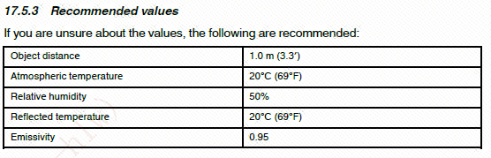
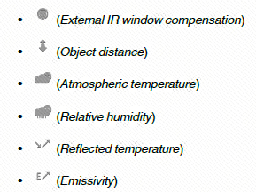
FLIR 测温参数推荐
目标距离
大气温度
相对湿度
反射温度
发射率
1.0m
20℃
50%
20℃
0.95

